Slide 1
Классный час «М.Т. Калашников человек - легенда»
Подготовила:
Ивахнова Д.О.

Slide 2
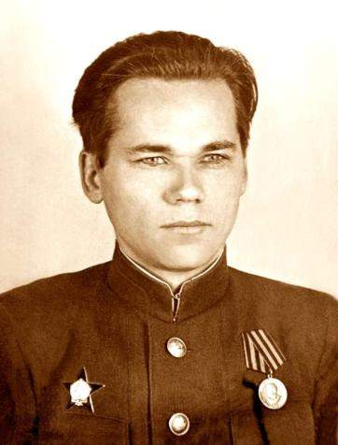
Михаил Тимофеевич Калашников родился 10 ноября 1919 года в селе Курья Алтайского края, в многодетной крестьянской семье.
Отец – Тимофей Александрович и мать – Александра Фроловна – родом из кубанских крестьян.

Slide 3
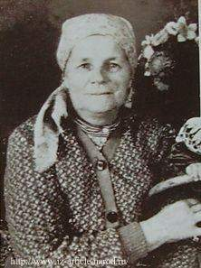
В 1930 году семья Тимофея Калашникова, признанного кулаком, была сослана из Алтайского края в поселок Нижняя Моховая (Томская область). В том же году умер отец Михаила, и на плечи его матери легла вся забота о пятерых мальчиках, старшему из которых в то время было 16 лет, а младшему – 4 года.
мать – Александра Фроловна

Slide 4
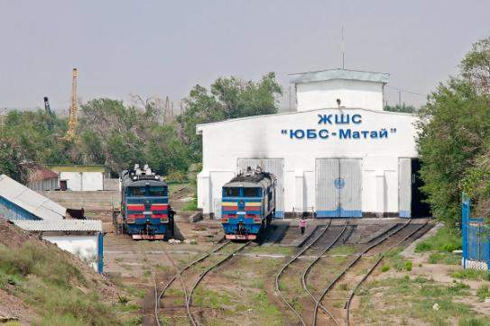
В 1936 году Михаил, окончивший к этому моменту 9 классов средней школы, вернулся в Курью, где устроился на машинно-тракторную станцию, а затем поступил учеником в депо станции Матай Туркестано-Сибирской железной дороги (ныне территория Казахстана).

Slide 5
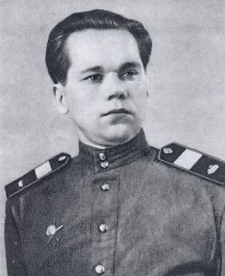
В 1938 году Михаил Калашников был призван в ряды Вооруженных сил.

Slide 6
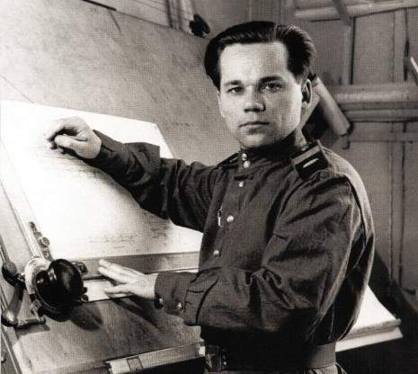
Уже в период службы в армии М. Т. Калашников проявил себя как изобретатель. Ему удалось разработать инерционный счетчик выстрелов из танковой пушки и приспособление к пистолету ТТ.

Slide 7
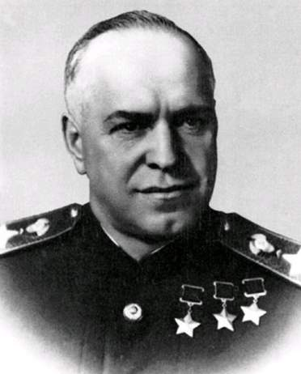
В начале 1941 года он впервые встретился с командующий войсками Киевского Особого военного округа Георгием Жуковым, который вручил талантливому юноше именные часы.

Slide 8
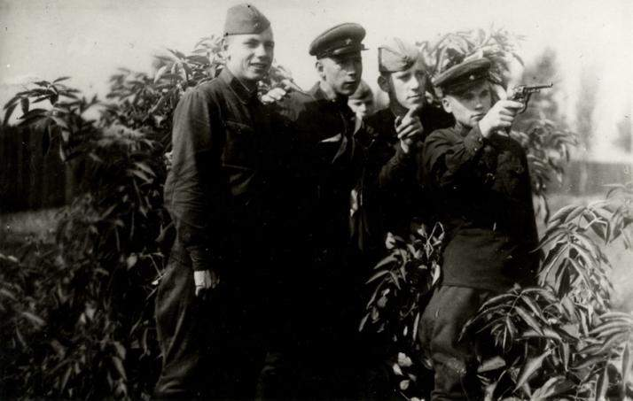
Танкист М. Калашников на учебных стрельбах

Slide 9
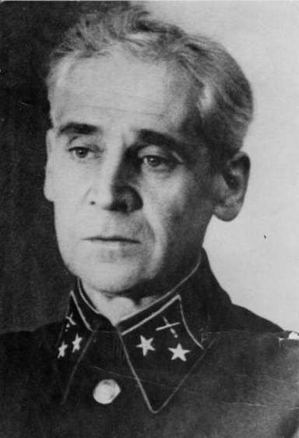
Первым из оружейных специалистов оценил опытный образец начальник Артиллерийской академии им. Дзержинского, профессор, генерал-майор Анатолий Благонравов. Он выявил недоработки конструкции, но отметил и талант начинающего разработчика и рекомендовал направить Калашникова на техническую учебу.
профессор, генерал-майор
Анатолий Благонравов.

Slide 10
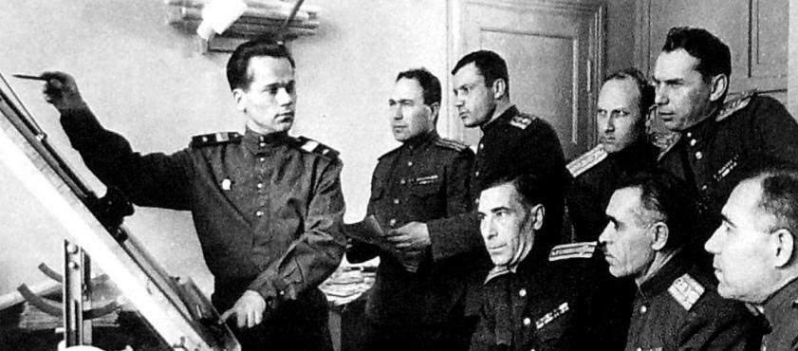
С 1942 года Калашников начал служить на Центральном научно-исследовательском полигоне стрелкового вооружения Главного Артиллерийского управления Красной Армии.

Slide 11
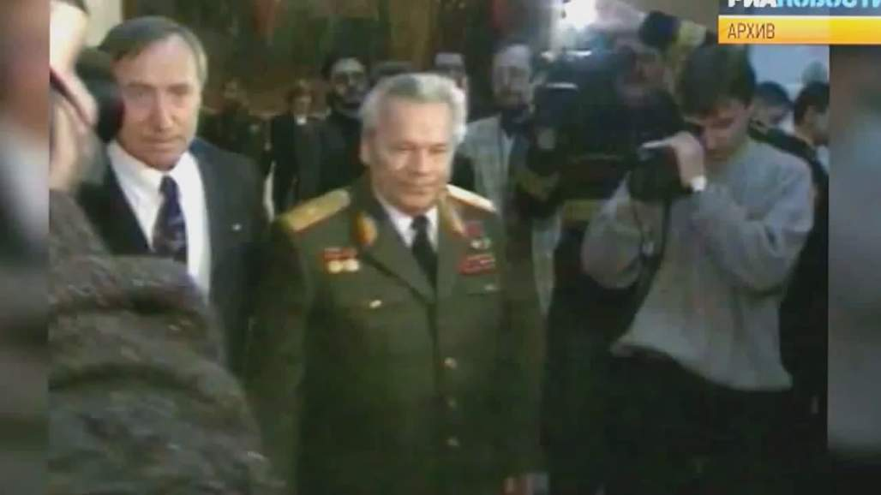

Slide 12
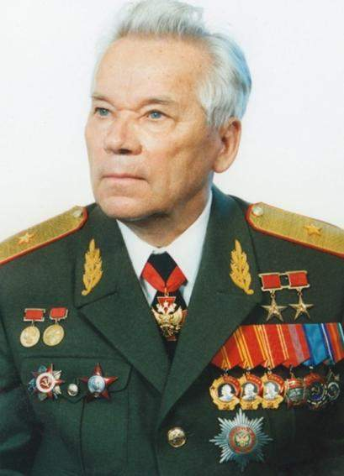
В 1971 году ученым советом Тульского политехнического института по совокупности исследовательски-конструкторских работ и изобретений без защиты диссертации Калашникову присвоена ученая степень доктора технических наук.

Slide 13
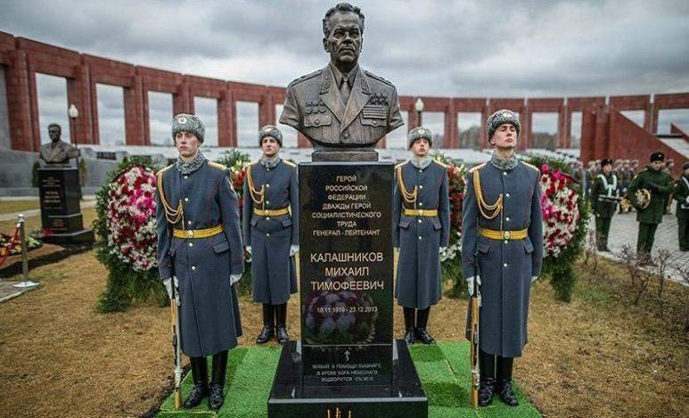
Михаил Тимофеевич Калашников ушел из жизни 23 декабря 2013 г., в Ижевске. Ему было 94 года.

Slide 14
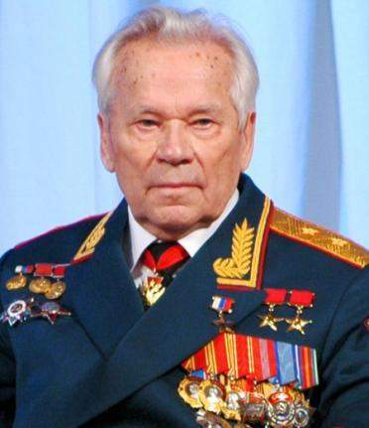
«Мне постоянно приходится оправдываться. Хотя оправдываться не за что. Я все делал для прославления своего Отечества. Оружие создавал для защиты рубежей своего Отечества, а не для террористов. Я хочу, чтобы оно и дальше служило этой цели. Для меня это мирное оружие, поэтому в мирное время оно должно быть под замком. А это уже дело политиков...», - говорил великий конструктор.

Slide 15
Источники:
https://obrazovaka.ru/mikhail-kalashnikov.html
https://ru.wikipedia.org/wiki/
https://www.youtube.com/watch?time_continue=72&v=6uS_uM0deyc
https://pochta-polevaya.ru/aboutarmy/heroes/heroes_russia/27289.html
https://ria.ru/20121110/910264283.html
https://yandex.ru/images/
Просмотр видеофильма по ссылке:
https://www.youtube.com/watch?time_continue=7&v=6uS_uM0deyc

